Slide 1






presentation
Cisce Pecket Tracer
Static & Default Routing

Slide 2

presentation_index
INDEX
목차
목차1
해당 페이지는 목차를 입력하는 페이지입니다.
목차2
이곳에 목차에 관한 설명을 입력해주세요.
목차3
핵심 내용이 포함되는, 간결한 제목을 입력해 보세요.
목차4
내용을 한눈에 파악할 수 있도록 적어주세요.
목차5
목차만 보고도 주제를 알 수 있도록 정리해 보세요.

Slide 3



presentation_title
01
ㅁㄴㅇ
해당 페이지는 이후 이어질 내용의 타이틀을 적어주는
페이지입니다. 본문 사이사이 들어갈 페이지이므로
문장은 짧고 간결하게 적어주세요.

Slide 4



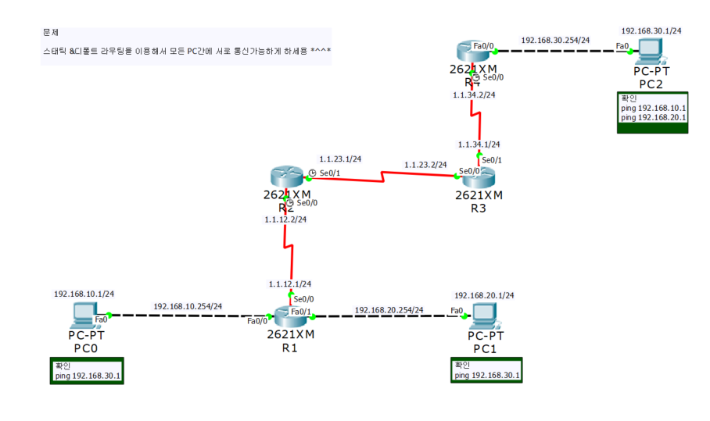

presentation_objective
목표를 설명하는 인포그래픽
목표
스태틱 & 디폴트 라우팅을 이용해서 모든 pc간에 서로 통신 가능하게 하세요!
End Devices에 IP Address 부여
Routers에 FE, Serial 부여
가장자리의 Router에 default, 나머지는 static 방식으로 처리하기

Slide 5




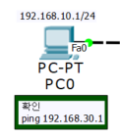
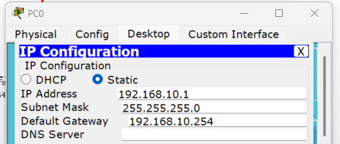
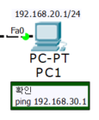
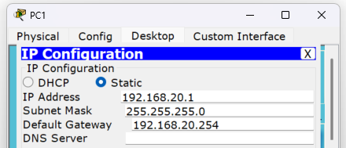
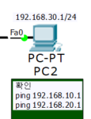
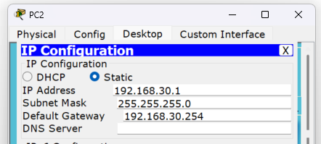
presentation_photo
End Devices에 IP주소 할당
IP Address : 장비가 네트워크에서 식별되기 위한 고유한 주소
Subnet Mask : IP 주소에서 네트워크 부분과 호스트 부분을 나누는 기준선
Default Gateway : 다른 네트워크로 패킷을 보낼 때 통과하는 라우터 주소

Slide 6



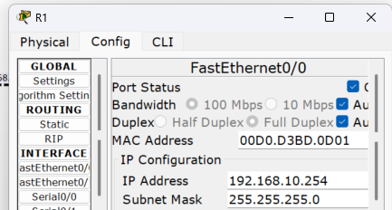

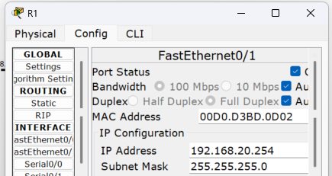
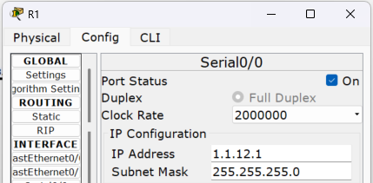
R1 라우터 FE 0/0 할당
presentation_photo
R1 라우터 할당
R1 라우터 FE 0/0
- FastEthernet 0/0
IP Address : 192.168.10.254
Subnet Mask : 255.255.255.0
R1 라우터 FE 0/1
- FastEthernet 0/0
IP Address : 192.168.20.254
Subnet Mask : 255.255.255.0
R1 라우터 Serial 0/0
- FastEthernet 0/0
IP Address : 1.1.12.1
Subnet Mask : 255.255.255.0
R1 라우터 FE 0/1 할당
R1 라우터 Serial 0/0 할당

Slide 7


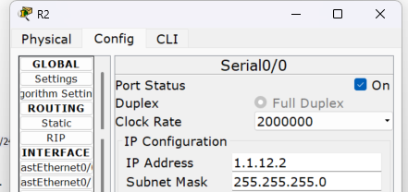

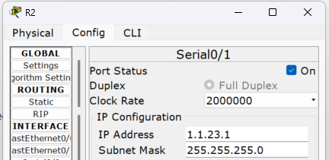
presentation_photo
R2 라우터 Serial 0/0 할당
R2 라우터 할당
R2 라우터 Serial 0/0
- Serial 0/0
IP Address : 1.1.12.2
Subnet Mask : 255.255.255.0
R2 라우터 Serial 0/1
- Serial 0/1
IP Address : 1.1.23.1
Subnet Mask : 255.255.255.0
R2 라우터 Serial 0/0 할당

Slide 8
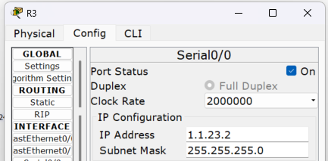

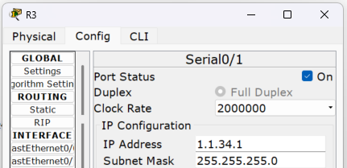
presentation_photo
R3 라우터 Serial 0/0 할당
R3 라우터 할당
R3 라우터 Serial 0/0
- Serial 0/0
IP Address : 1.1.23.2
Subnet Mask : 255.255.255.0
R2 라우터 Serial 0/1
- Serial 0/1
IP Address : 1.1.34.1
Subnet Mask : 255.255.255.0
R3 라우터 Serial 0/0 할당

Slide 9
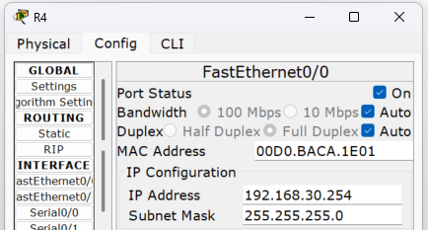

presentation_photo
R4 라우터 FE 0/0 할당
R4 라우터 할당
R4 라우터 FE 0/0
- FastEthernet 0/0
IP Address : 192.168.30.254
Subnet Mask : 255.255.255.0
R4 라우터 Serial 0/0
- FastEthernet 0/0
IP Address : 1.1.34.2
Subnet Mask : 255.255.255.0
R4 라우터 Serial 0/0 할당

Slide 10
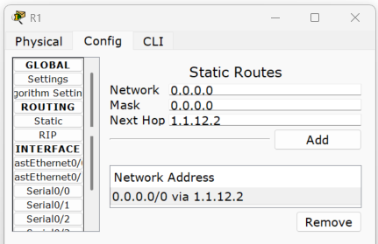
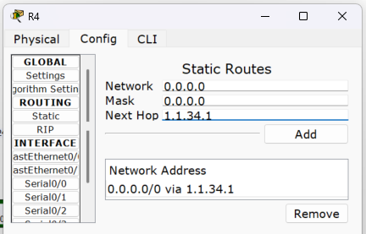
presentation_photo
가장자리 라우터 Default 할당
R1 라우터 Static
- Static
Network : 0.0.0.0
Subnet Mask : 0.0.0.0
Next Hop : 1.1.12.2
R4 라우터 Serial 0/1
- Static
Network : 0.0.0.0
Subnet Mask : 0.0.0.0
Next Hop : 1.1.34.1
가장자리 라우터에 Default를 쓰는 이유 : 가장자리 라우터의 경우 특정 목적지가 아닌 모든 목적지 이기 때문에 특정 목적지를 직접 넣어주는거 보다 defaute값을 사용함

Slide 11
presentation_photo
R3 라우터 Serial 0/0 할당
R3 라우터 할당
R3 라우터 Serial 0/0
- Serial 0/0
IP Address : 1.1.23.2
Subnet Mask : 255.255.255.0
R2 라우터 Serial 0/1
- Serial 0/1
IP Address : 1.1.34.1
Subnet Mask : 255.255.255.0
R3 라우터 Serial 0/0 할당

Slide 12

presentation_photo
실행 과정
사진에 관한 핵심 설명을 입력해 주세요.
해당 페이지는 사진과 함께 설명 텍스트를 담는 페이지
입니다. 사진에 관한 자세한 설명을 적어주세요.
폰트는 000, 폰트 크기는 00pt 입니다.
설명은 2~3줄 정도 입력해주시면 됩니다.
사진과 관련한 상황은 무엇인지, 사진으로 설명하고
싶은 것이 무엇인지, 사진을 왜 넣은 것인지 등에 대해
자유롭게 설명해주세요.

Slide 13

presentation_photo
실행 결과
사진에 관한 핵심 설명을 입력해 주세요.
해당 페이지는 사진과 함께 설명 텍스트를 담는 페이지
입니다. 사진에 관한 자세한 설명을 적어주세요.
폰트는 000, 폰트 크기는 00pt 입니다.
설명은 2~3줄 정도 입력해주시면 됩니다.
사진과 관련한 상황은 무엇인지, 사진으로 설명하고
싶은 것이 무엇인지, 사진을 왜 넣은 것인지 등에 대해
자유롭게 설명해주세요.

Slide 14
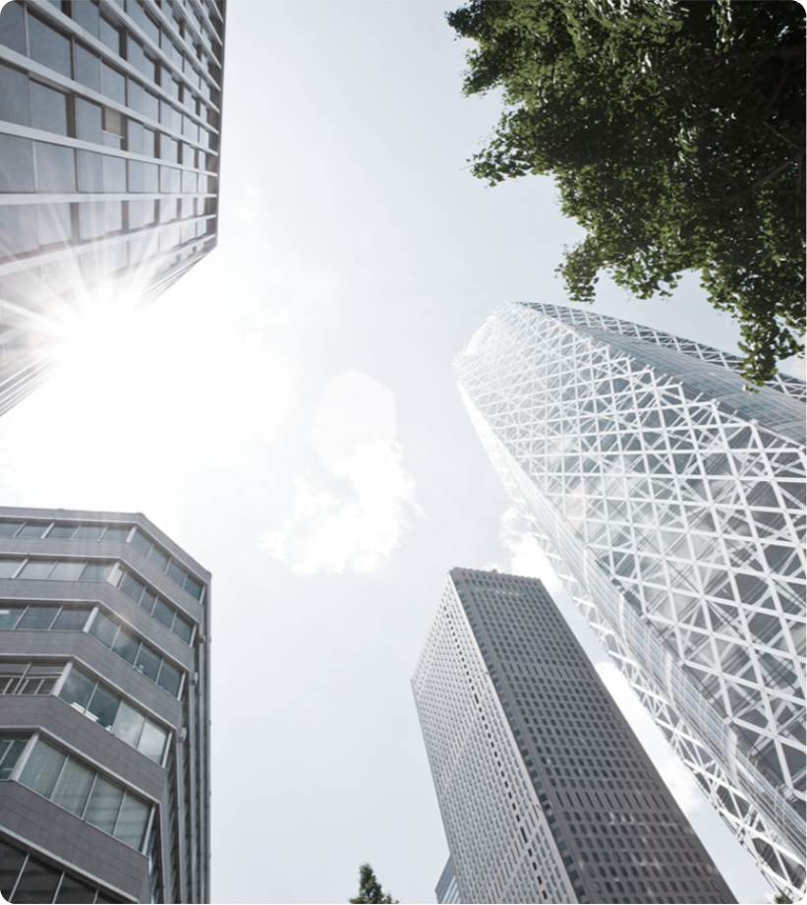
presentation_photo
사진을 설명하는 페이지
사진에 관한 핵심 설명을 입력해 주세요.
해당 페이지는 사진과 함께 설명 텍스트를 담는 페이지
입니다. 사진에 관한 자세한 설명을 적어주세요.
폰트는 000, 폰트 크기는 00pt 입니다.
설명은 2~3줄 정도 입력해주시면 됩니다.
사진과 관련한 상황은 무엇인지, 사진으로 설명하고
싶은 것이 무엇인지, 사진을 왜 넣은 것인지 등에 대해
자유롭게 설명해주세요.

Slide 15

presentation_text
긴 텍스트에 적합한 페이지
해당 페이지는 많은 분량의 텍스트를 입력할 때 쓰기 좋은 페이지입니다.
10줄 이상의 텍스트를 넣어야 할 때 이 페이지를 활용해보세요. 폰트는 000, 폰트 크기는 00pt입니다. 자간은 00, 행간은 00입니다.
중요한 내용이나 길게 의견을 보여주어야 할 경우 해당 페이지를 활용해보세요. 프레젠테이션은 가독성이 생명입니다.
가독성의 핵심은 얼마나 내용을 간결하게 전달하는가 입니다.
쉽게 읽을 수 있고, 눈에 잘 띄는 것이 중요해요. 프레젠테이션의 전체적인 톤앤매너와 맞는 폰트와 색상 등을 활용해주세요.
줄 글 중 강조하고 싶은 부분은 볼드체 또는 큰 사이즈로 표현해보세요.
구체적인 예시나 수치 등을 활용한다면 신뢰도를 높일 수 있어요. 물론 형식이나 구성과 상관없이 텍스트를 자유롭게 입력해도 좋습니다.
텍스트가 아무리 많을 지라도 보는 사람이 지루하지 않게 시각적 효과를 활용해보세요.

Slide 16







presentation_steps
흐름을 보여주는 인포그래픽
1
2
3
4
1단계
2단계
3단계
4단계
해당 페이지는 4단계의 흐름을 보여주는 페이지입니다.
시기 혹은 상황에 따라 어떤 일들이 있었는지 적어보세요.
이곳에는 해당 단계, 과정의 핵심이 되는 내용을 적어
주세요.
마지막 단계에선 도착지점에 대한 구체적인 내용을 입력해
주세요.

